Slide 1
База даних для магазину техніки
Студент:
Тимченко О. В.
Науковий керівник:
Задерій Ю. М.

Slide 2

Вибір технології
Для розробки цієї бази даних я обрав Microsoft SQL Server.

Slide 3
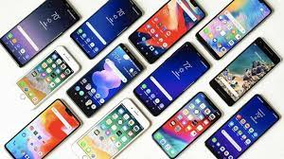
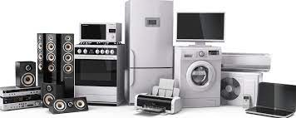
Ціль:
Створення бази даних для магазину техніки.

Slide 4
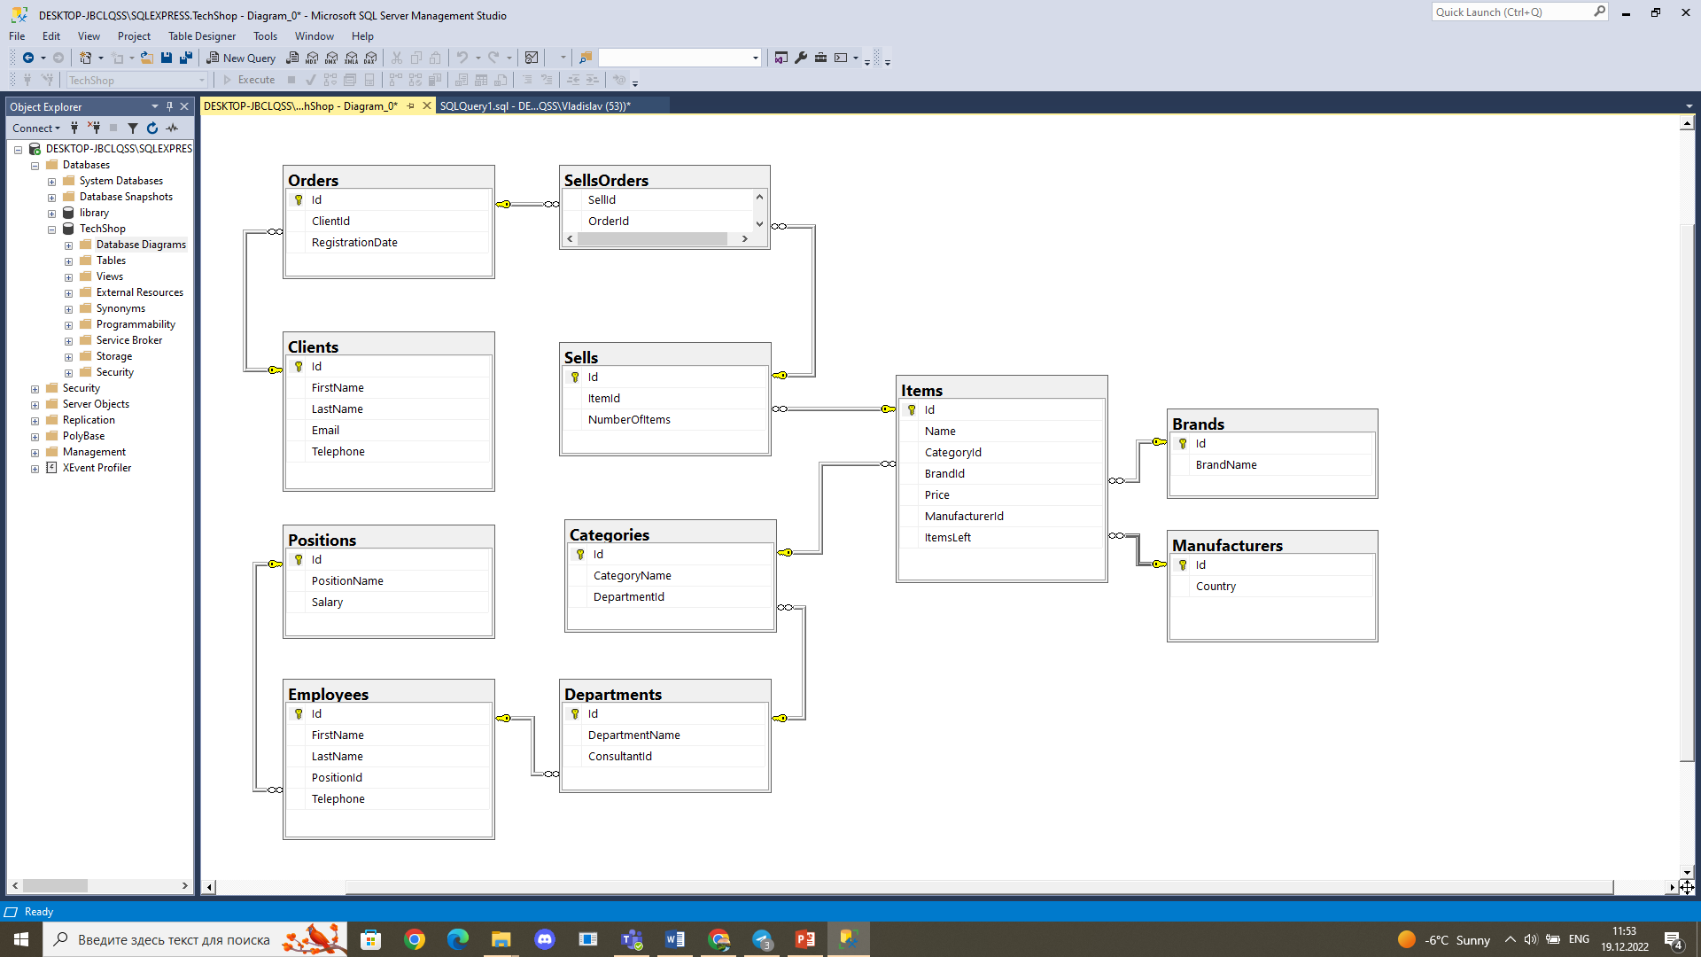
Демонстрація бази даних:

Slide 5
Уявлення
Для бази даних було створено 4 уявлення :
AllItems - усі товари.
AllClients - усі клієнти.
AllOrders - усі замовлення.
AllWorkers - усі роюітники.

Slide 6
Функції
Для бази даних було створено 4 функції:
SearchBrand - пошук по бренду.
SearchManufacterer - пошук по країні виробнику.
LastMonthSells - усі продажі за останній місяць.
LastMonthEncome - суммарний прибуток за місяць.

Slide 7
Процедури
Для бази даних було створено 5 збережених процедур:
ItemsCount - кількість актуальних пропозицій.
OrdersCount - кількість усіх замовлень.
ClientsCount - кількість клієнтів магазину.
CancelSell - відміна товару з замовлення.
CancelOrder - відміна цілого замовлення.

Slide 8
Тригери
Для бази даних було створено 3 тригеры:
DeleteClient - заборона на видалення клієнта.
NewOrderSell - зміна товарів на складі при оформленні замовлення.
ProperCancellSell - зміна товарів на складі при відміні товару з замовлення.

Slide 9
Ролі
Для цієї бази даних було створено 4 ролі:
Seller - роль продавця.
Client - роль клієнта.
InventoryManager - роль інвенторізатора.
HR - роль відділу кадрів.

Slide 10
Трохи про базу даних
За допомогою цієї бази даних, зберігання та обробка даних для магазину техніки стає легшим та ефективнішим.
Наразі створені програми та процедури для полегшення роботи з клієнтами.

Slide 11

Подальший розвиток
Наразі цю базу даних уже можна використовувати у будь-якому магазині техніки. Тим не менш, у мене в планах є подальший розвиток цієї бази, а саме додавання функцій, процедур та тригерів для полегшення та збільшення ефективності роботи з цією базою.

Slide 12

Дякую за увагу!

